Slide 1
Android Picasso
https://github.com/square/picasso

Slide 2
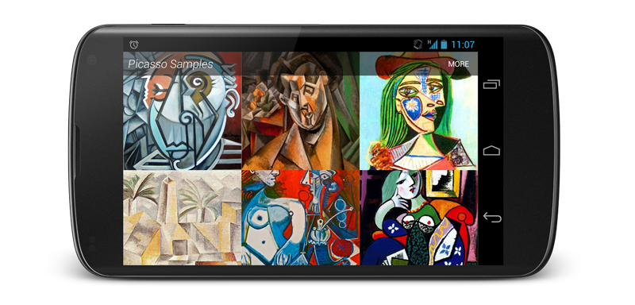

Slide 3
主要内容
Picasso一些Features
需要注意的
怎么集成到“看点”
其他

Slide 4
Feature 1
能很好的适应Adapter
处理ImageView回收
取消下载

Slide 5
Feature 2
Transformation
圆角处理
Bitmap的Post-Process

Slide 6
Feature 3
自动缓存
Memory Cache
Disk Cache（基于底层HTTP Cache）

Slide 7
需要注意的
用Picasso，就没有OOM？
https://github.com/square/picasso/issues/173
DiskCache基于HTTP Cache
resize和resizeDimen的使用，减少内存大小

Slide 8
怎么集成到“看点”
依赖
compile 'com.squareup.okhttp:okhttp:2.3.0‘
compile 'com.squareup.picasso:picasso:2.5.2‘
Notes:
http://developer.android.com/training/multiscreen/screensizes.html

Slide 9
怎么集成到“看点”
需要修改的点
清理缓存
列表里的大图、小图
图集详情页
Gif列表
2G/3G是否下载图片对话框
图集保存图片
图片分享
……
Notes:
http://developer.android.com/training/multiscreen/screensizes.html

Slide 10
其他
OKHTTP
An HTTP+SPDY client for Android
需要修改的点
设置httpcache缓存
okhttp跟URI配合
Post，Header，Cookie以及https支持
GIF图片，文件下载

Slide 11
其他
PhotoView
Implementation of ImageView for Android that supports zooming, by various touch gestures.

Slide 12
参考资料
https://github.com/square/picasso
http://square.github.io/picasso/
https://github.com/square/picasso/issues/173
https://github.com/square/okhttp
https://github.com/chrisbanes/PhotoView

Slide 13
Thanks

